Slide 1




JavaScript es un robusto lenguaje de programación que se puede aplicar a un documento HTML y usarse para crear interactividad dinámica en los sitios web. Fue inventado por Brendan Eich, cofundador del proyecto Mozilla, Mozilla Foundation y la Corporación Mozilla.
Puedes hacer casi cualquier cosa con JavaScript. Puedes empezar con pequeñas cosas como carruseles, galerías de imágenes, diseños fluctuantes, y respuestas a las pulsaciones de botones. Con más experiencia, serás capaz de crear juegos, animaciones 2D y gráficos 3D, aplicaciones integradas basadas en bases de datos ¡y mucho más!
JavaScript por sí solo es bastante compacto aunque muy flexible, y los desarrolladores han escrito gran cantidad de herramientas encima del núcleo del lenguaje JavaScript, desbloqueando una gran cantidad de funcionalidad adicional con un mínimo esfuerzo.

Slide 2
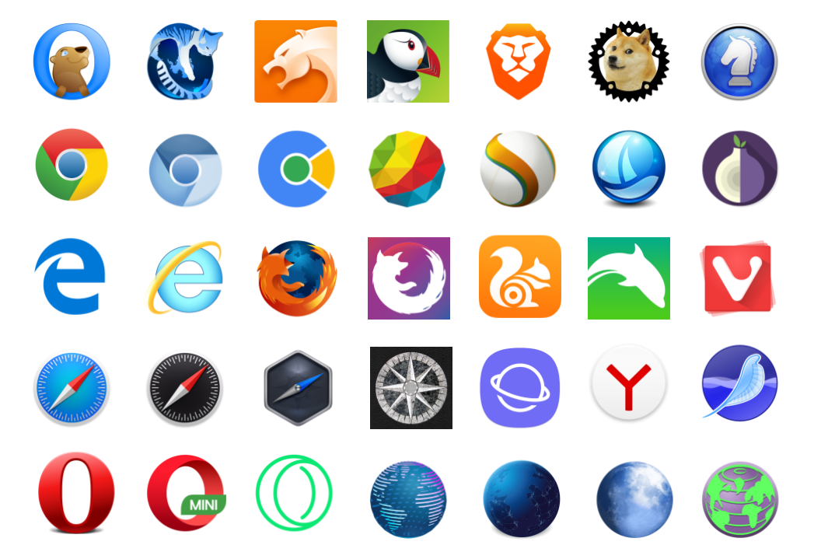
En la ingeniería de software se denomina aplicación web a aquellas herramientas que los usuarios pueden utilizar accediendo a un servidor web a través de internet o de una intranet mediante un navegador. En otras palabras, es un programa que se codifica en un lenguaje interpretable por los navegadores web en la que se confía la ejecución al navegador.
Las aplicaciones web son populares debido a lo práctico del navegador web como cliente ligero, a la independencia del sistema operativo, así como a la facilidad para actualizar y mantener aplicaciones web sin distribuir e instalar software a miles de usuarios potenciales. Existen aplicaciones como los correos web, wikis, blogs, tiendas en línea y la propia Wikipedia que son ejemplos bastante conocidos de aplicaciones web.
Es importante mencionar que una página web puede contener elementos que permiten una comunicación activa entre el usuario y la información. Esto permite que el usuario acceda a los datos de modo interactivo, gracias a que la página responderá a cada una de sus acciones, como por ejemplo rellenar y enviar formularios, participar en juegos diversos y acceder a gestores de base de datos de todo tipo.

Slide 3
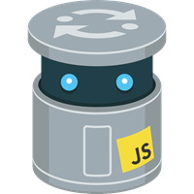






General: modo desarrollador Google o mozilla
Usado por el profe Visual Studio Code con live server
Muy opcional: RunJs o jsbin

Slide 4

Var, let y const. ¿Donde, cuando y por qué?
https://medium.com/@tatymolys/var-let-y-const-donde-cuando-y-por-qu%C3%A9-d4a0ee66883b

